Slide 1
惯性仪器测试与数据分析
西北工业大学 自动化学院
严恭敏 2015-09

Slide 2
第五章 回归分析
主要内容：
一、一元线性回归分析
二、多元线性回归分析
三、回归分析在加速度计测试中的应用

Slide 3
第五章 回归分析
主要内容：
完全相关
零相关
统计相关
完全确定的函数关系，给定自变量的数值，因变量的值也就唯一确定了；
两变量之间相互独立，互不影响；
统计相关介于前两者之间，变量之间有一定的因果关系，但却不是确定性关系
两变量之间关系
一元线性回归
线性回归
非线性回归
回归分析
多元线性回归

Slide 4
第五章 回归分析
主要内容：
（1）从一组测试数据出发，找出反映变量之间关系的合适定量数学表达式，即线性回归方程；
（2）对所得线性回归方程和回归系数的可信程度进行检验；
（3）根据回归方程和给定的自变量对因变量作出预测。
线性回归
主要研究内容

Slide 5
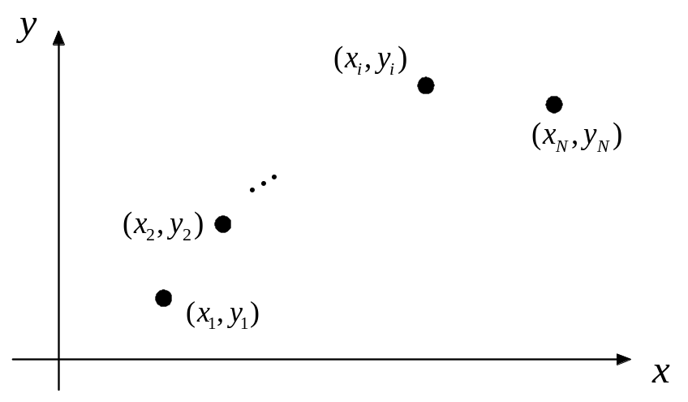



一、一元线性回归分析
1、数据列表、散点图与样本相关系数
（1）数据列表
（2）散点图
序号 | 自变量x | 因变量y
自变量（激励）准确给定无误差原则。

Slide 6
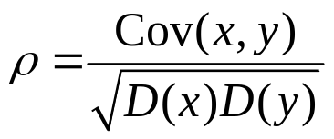
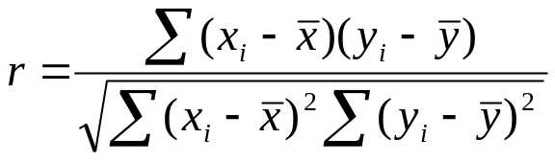
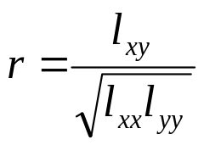
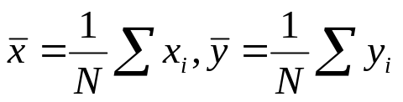
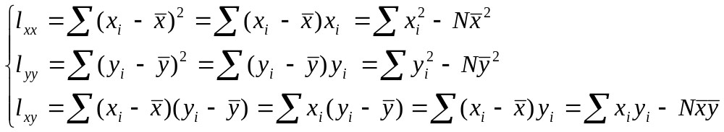
一、一元线性回归分析
1、数据列表、散点图与样本相关系数
（3）样本相关函数
度量两个变量x和y之间线性关系强度的统计量。
其中样本自变量和因变量均值
引入以下记号和恒等变形
x离差平方和
y离差平方和
x和y
离差乘积和

Slide 7




一、一元线性回归分析
1、数据列表、散点图与样本相关系数
可以证明，r的取值范围在-1<=r<=1。r<0表示负相关，r>0表示正相关。
，认为两变量之间高度线性相关；
，可视为中度线性相关；
，可视为低度线性相关；
，可视为无线性相关关系。
经验线性相关性
（样本数N≈10）

Slide 8




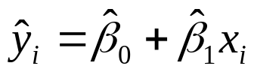

一、一元线性回归分析
2、线性回归模型与最小二乘法
理论一元线性回归模型
为随机测量误差，
和 均是待辨识的模型参数且都为常值，习惯上称 为回归系数。
估计回归模型（或称经验回归模型）
记偏差（拟合误差）为
偏差平方和最小二乘准则（最小二乘法）

Slide 9
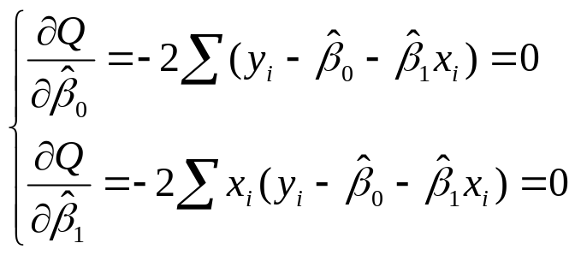
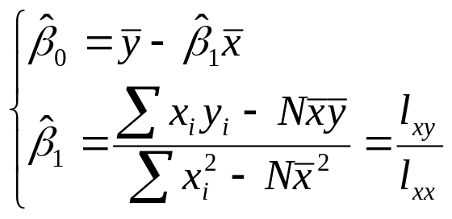
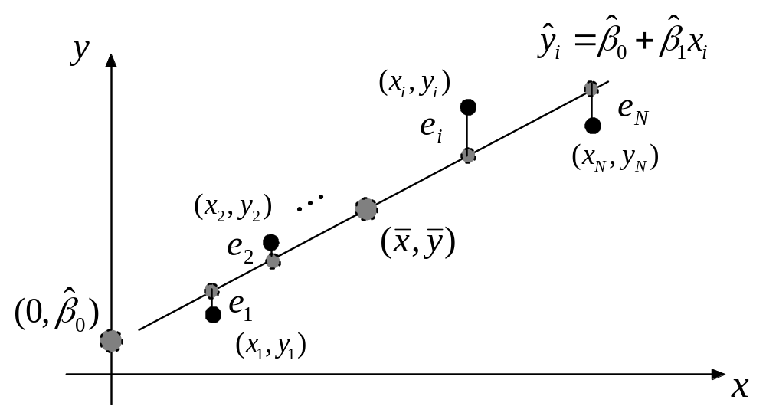
一、一元线性回归分析
2、线性回归模型与最小二乘法
正规方程组
求解

Slide 10



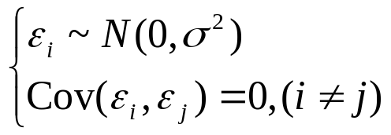


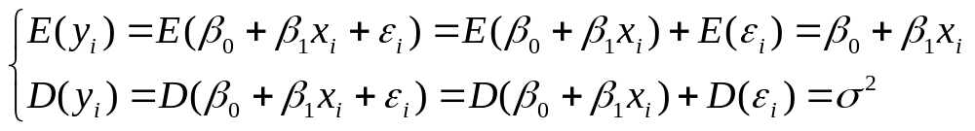
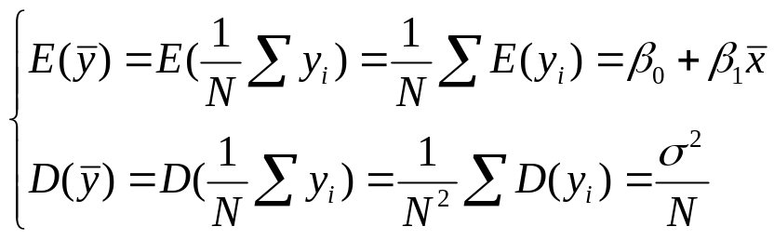
一、一元线性回归分析
3、估计量的分布
为了判断 、 和 的估计质量，需对测量误差 作出假设，最简单可假设如下（Gauss-Markov假设条件，简称独立零均值同方差正态分布）
回归分析中基于自变量x准确无误差原则，首先计算 和 分布

Slide 11


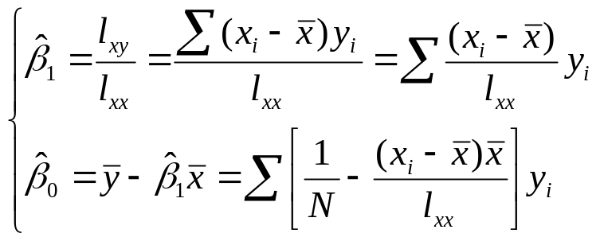
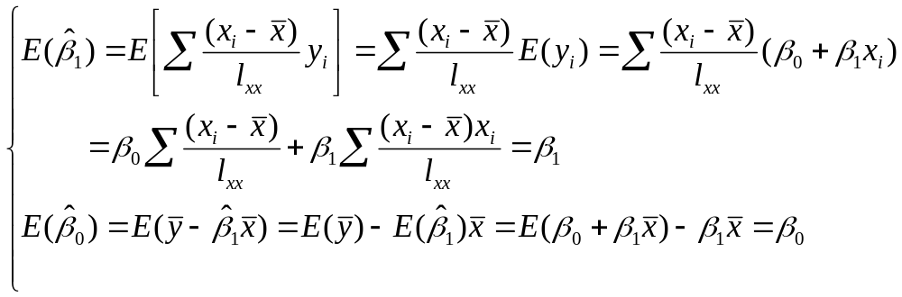
一、一元线性回归分析
3、估计量的分布
将 和 变形为 的线性组合形式
求得 和 的数学期望

Slide 12
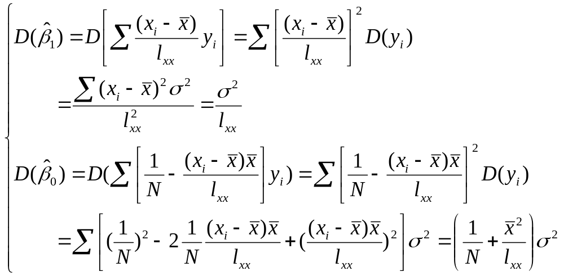
一、一元线性回归分析
3、估计量的分布
求得 和 的方差

Slide 13
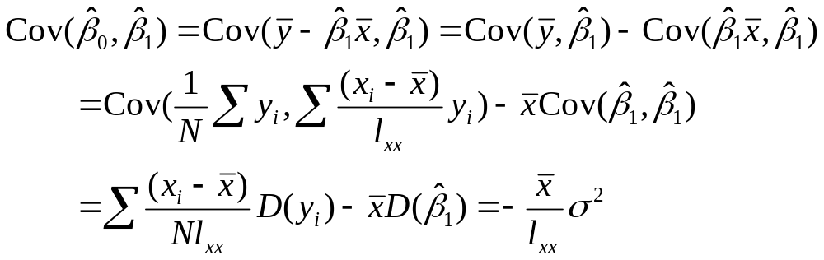

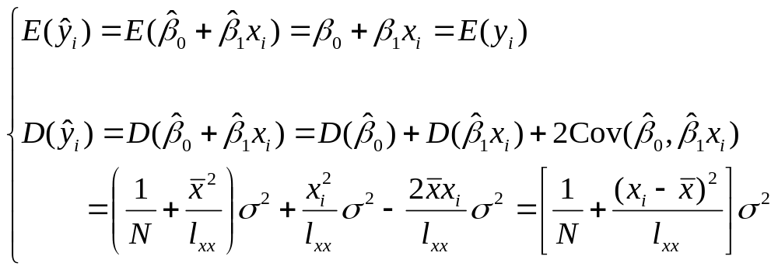

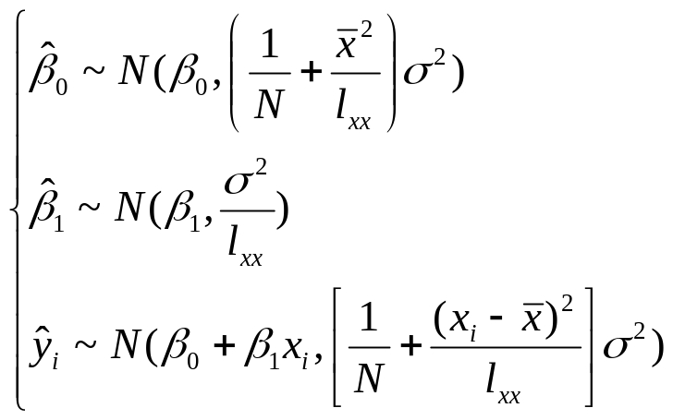
一、一元线性回归分析
3、估计量的分布
的均值和方差
最后总结 分布

Slide 14
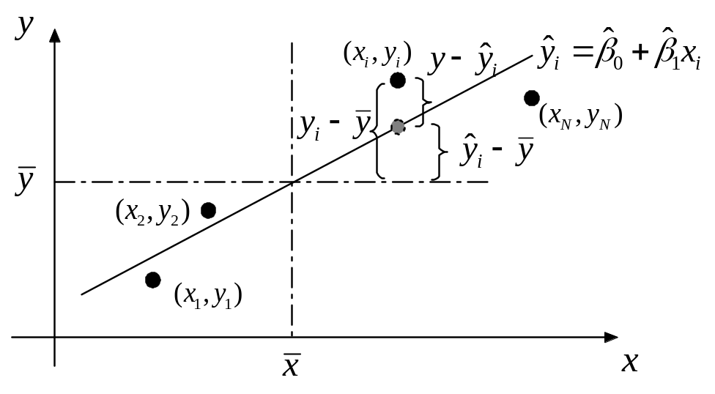

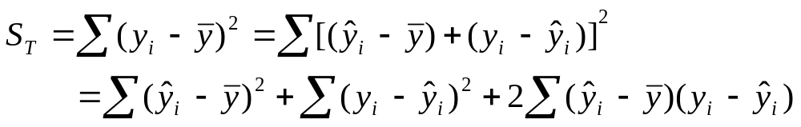


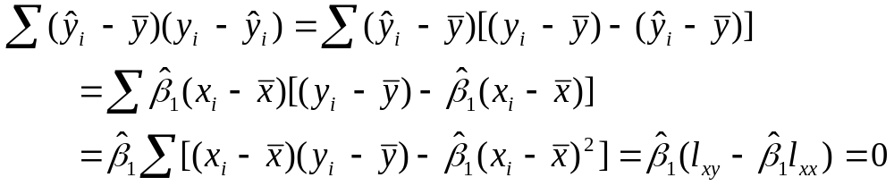
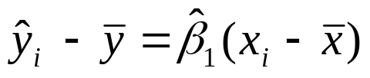
一、一元线性回归分析
4、平方和分解、判定系数及拟合优度
观测离差分解
平方和分解公式：

Slide 15

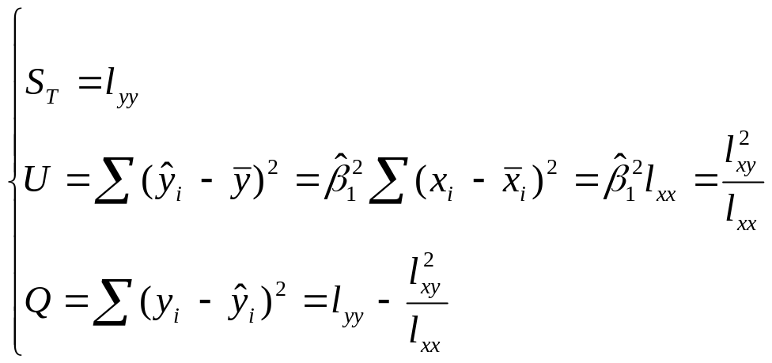



一、一元线性回归分析
4、平方和分解、判定系数及拟合优度
平方和分解公式
反映了测试数据 相对于其平均值 的偏差平方和，习惯上称为总平方和；
反映回归值 相对于均值 的偏差平方和，称为回归平方和，因激励 的 分散性放大引起；
表示测试数据 与回归值 的偏离情况，它是扣除线性回归影响后剩余的平方和，因此称为剩余平方和，这也是前面推导最小二乘法时的准则极值。

Slide 16



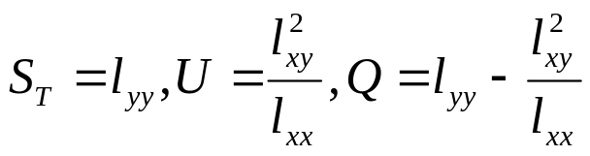
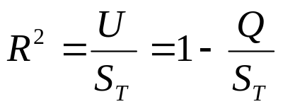


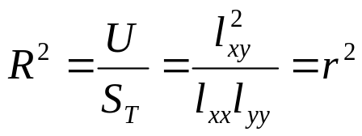
一、一元线性回归分析
4、平方和分解、判定系数及拟合优度
对于某一组测试样本数据，总平方和 是确定不变的。
如果剩余平方和 占的比重比较小，即回归平方和 比重较大，则回归方程与测试数据拟合程度好；
反之，如果 占的比重比较大，即 比重较小，则回归方程与测试数据拟合程度差。
判定系数定义：
——评定回归方程质量好坏的定量指标，取值范围
拟合优度定义：
判定系数与样本相关系数关系：
——测试样本数据的固有属性，与是否计算出估计回归模型没有关系！

Slide 17
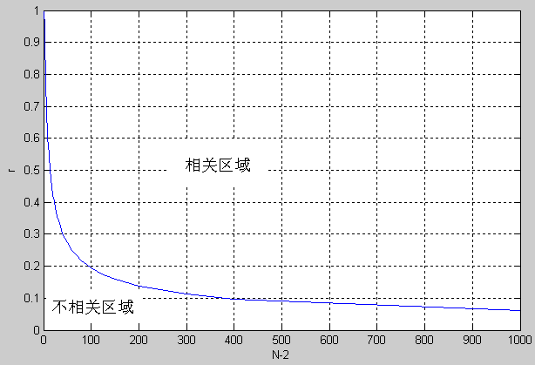
一、一元线性回归分析
假设人群中抽烟率20%，肺癌患病率10/10万：
1）若随机调查10个患者，发现有5人抽烟，问肺癌是否与抽烟相关？
2）若随机调查1000个患者，发现有400人抽烟，问肺癌是否与抽烟相关？
事实上肺癌85%由吸烟引起，上述发现率应更高。
5、回归方程显著性检验
经验线性相关性判定的局限
根据相关系数临界值表（α=0.05）绘图

Slide 18

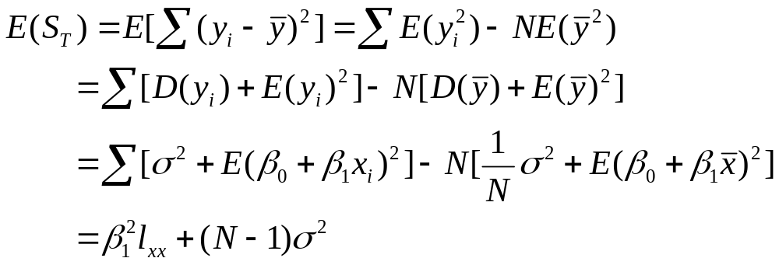
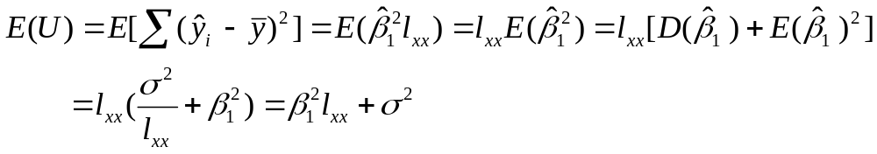

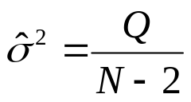

一、一元线性回归分析
5、回归方程显著性检验
首先，对 求期望
顺便能得到 的无偏估计（修正估计）：

Slide 19



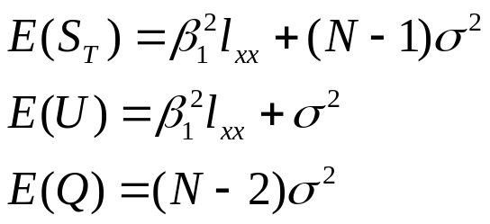
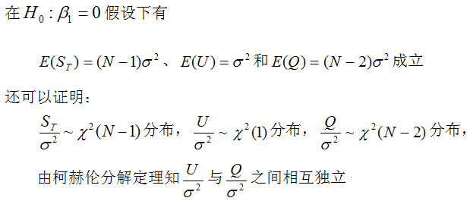
一、一元线性回归分析
5、回归方程显著性检验
为了检验回归方程显著性，我们从反面来考虑问题，如果回归方程不显著，它的含义是：
A）回归系数 ，即因变量的变化与自变量无关，而主要取决于测量误差或其它未知因素；
B）虽然理论 ，但是其它因素误差过大影响了线性性的彰显；
C）或者因变量与自变量有关系，但不是线性的。
假设检验方法统计推断的基本原理是“认为小概率事件在一次试验中不应该发生”。步骤（1）给出原假设（也称零假设）：

Slide 20
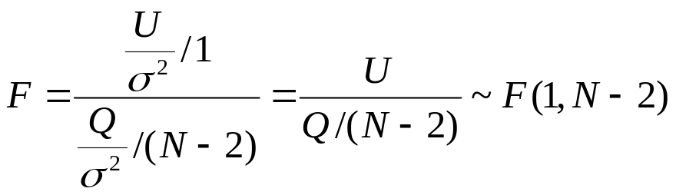






一、一元线性回归分析
5、回归方程显著性检验
（2）在原假设条件下构造统计量：
（3）给出接受概率（原假设是大概率事件）：
显著性水平（常取0.05或0.01，犯错误的小概率，而置信度 为大概率）； F分布临界值表分位数。
（4）根据实际测试样本计算F，作出判断：
接受域 ， 成立，判断回归方程越不显著；
拒绝域 ， 不成立（小概率事件竟然发生了！）， 判断回归方程显著。

Slide 21
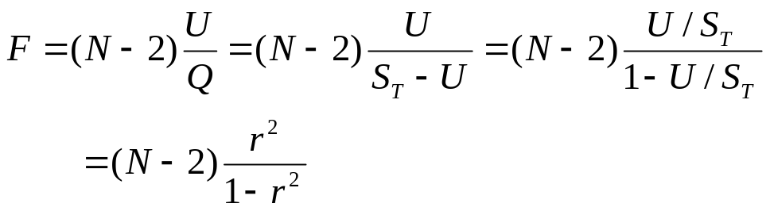
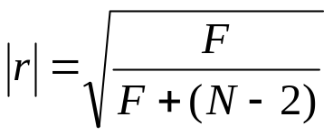


一、一元线性回归分析
5、回归方程显著性检验
不同检验方法之间（r与F）关系：
或
结论：不同检验方法之间是可以等效的，通过F分布临界值表可以构造线性相关系数r的临界值表。
例如

Slide 22







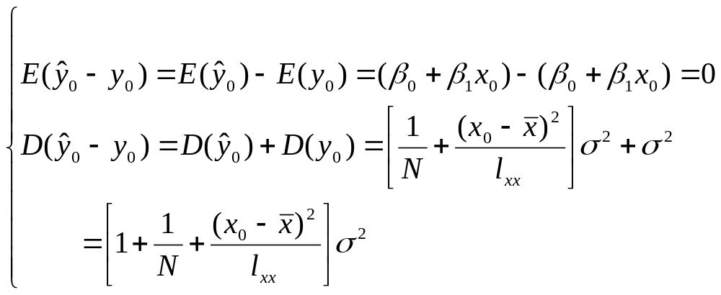
一、一元线性回归分析
6、回归方程预报与逆回归问题
（1）回归方程预报
对于新给定的自变量值 ，理论值 满足理论回归模型
假设 与 相互独立。
而经验回归方程预报为
计算 统计值

Slide 23

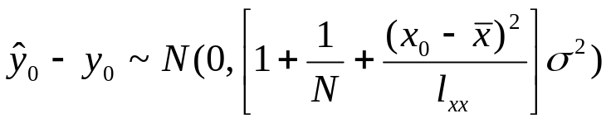

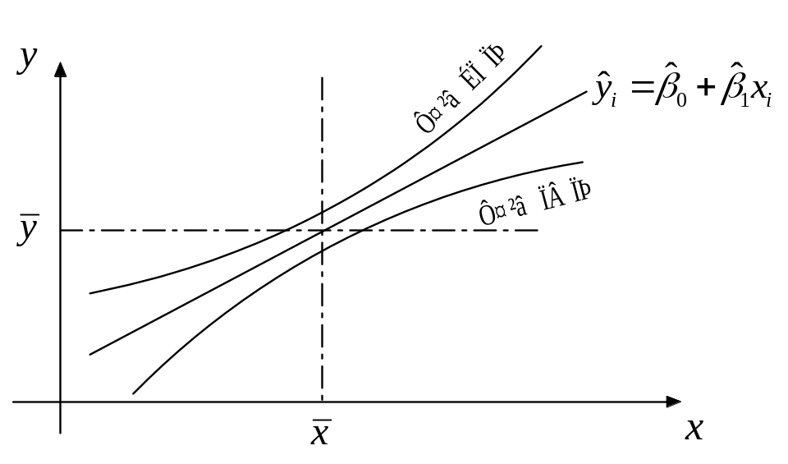
一、一元线性回归分析
6、回归方程预报与逆回归问题
分布：
预报精度示意图

Slide 24

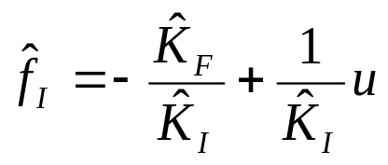


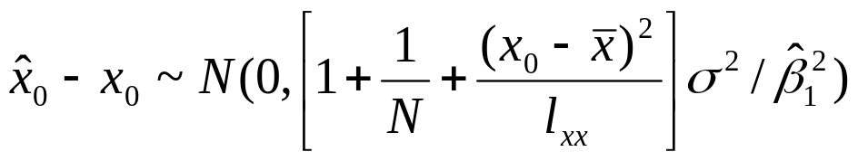

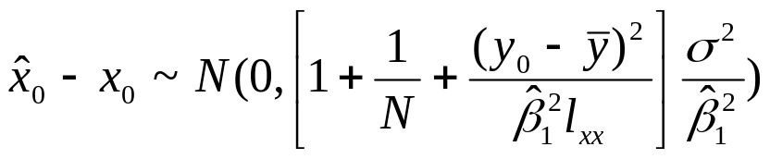
一、一元线性回归分析
6、回归方程预报与逆回归问题
（2）逆回归问题
加速度计模型参数测试：
加速度计实际应用：
精确给定 时， 的统计特性近似为：

Slide 25





一、一元线性回归分析
7、可直线化的的曲线回归
曲线回归分析的基本任务是通过两变量的观测数据建立曲线回归方程，它的难点是确定曲线类型。
实际应用中，一般具体问题的专业知识背景、已有理论规律或实践经验确定曲线类型，或者通过散点图观察实测点分布趋势与哪一类已知函数曲线最接近。
对于可直线化的曲线类型，可采用变量转换的方法，然后对新的变量进行直线回归分析，最后将新变量还原成原变量。
双曲函数； 幂函数；
指数函数； 对数函数；
三角函数

Slide 26



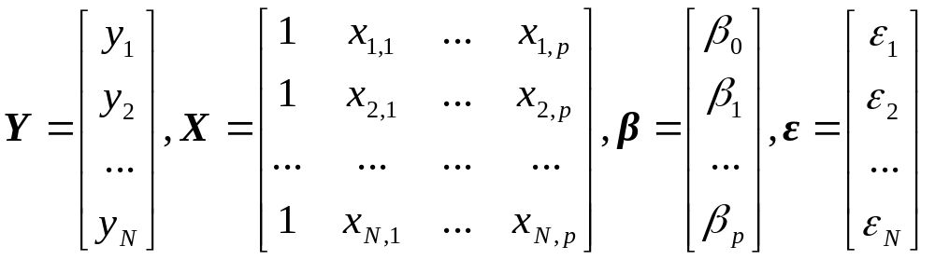



二、多元线性回归分析
（1）多元回归理论模型
Gauss-Markov假设条件
自变量之间是互不相关
——偏回归系数
令
写成矩阵形式

Slide 27


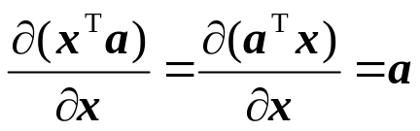

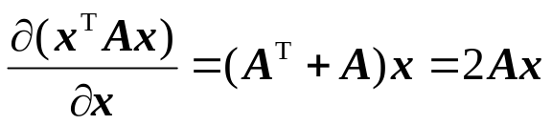

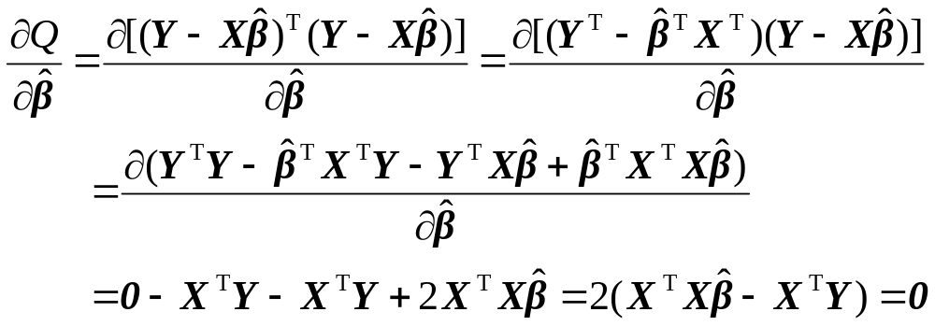
二、多元线性回归分析
（2）多元回归经验模型
其中
（3）最小二乘解
构造残差向量
最小二乘解准则
推导过程

Slide 28





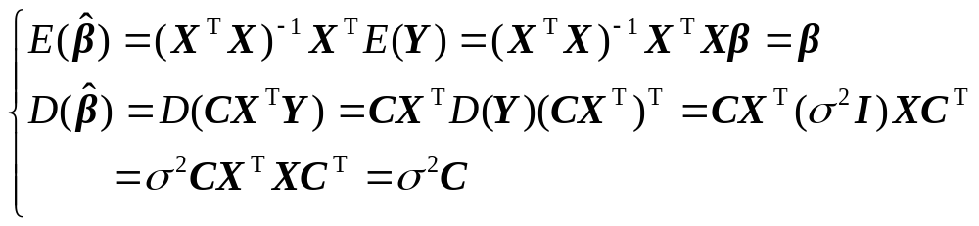


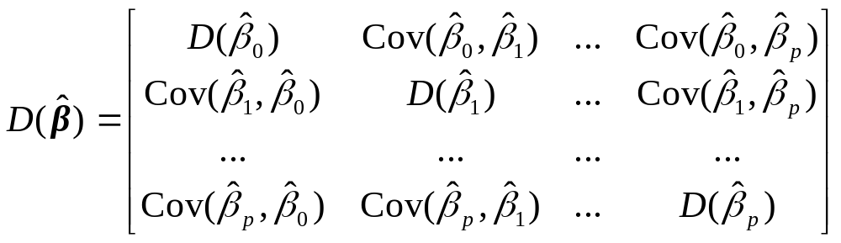


二、多元线性回归分析
经整理得
记 为相关矩阵（非负定对称阵），求得回归参数的估计
是 的线性估计， 的统计特性
相关矩阵
记
有

Slide 29




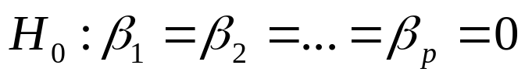
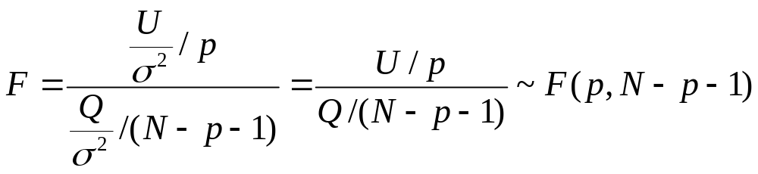

二、多元线性回归分析
（4）回归方程的显著性检验
平方和分解公式
提出原假设
构造统计量
拒绝原假设含义：表示至少有一个 ，还不能判断其它偏回归系数是否显著，有更多的工作要做…

Slide 30





三、回归分析在加速度计测试中的应用
回归分析特别适合于一些“似是而非”或者“模棱两可”的社会科学场合，对于加速度计静态测试模型而言，线性项肯定是显著的，除非测试时加速度计出现故障或采样记录严重错误。因此，在加速度计测试中常常没有必要对回归方程显著性进行检验。
重力场四点翻滚测试数据
假设某加速度计线性模型
序号 | 输入比力（g） | 输出电压（mV）
1 2 3 4 | 0 -1 0 1 | 10.1 -990.0 9.9 1010.0
求解模型参数计算步骤：
（mV/g）
（mV）

Slide 31



三、回归分析在加速度计测试中的应用
加速度计经验回归模型
逆回归模型
序号 | 输入比力 （g） | 输出电压 （mV） | 逆回归拟合（g） | 误差（ug）
1 2 3 4 | 0 -1 0 1 | 10.1 -990.0 9.9 1010.0 | 0.0001 -1 -0.0001 1 | 100 0 -100 0
比力—逆回归拟合误差

Slide 32




三、回归分析在加速度计测试中的应用
预测误差分析：
（1）当输出电压为500mV时
= 0.49（g）
测量误差的均方差
≈0.0001（g）
（2）当输出电压为10000mV 时
= 9.99（g）
测量误差的均方差
≈0.0007（g）

